Slide 1
Sala de Ventas Compu- market

Slide 2


Slide 3
Información laboral
VISIÓN
Ser una empresa líder en abastecimiento de equipo y suministros de computo, que ampliará su marco de acción considerando la imagen de sus productos. Será integrada en forma vertical y aliada estratégicamente con fabricantes de equipo de computo, crecerá de manera competitiva a nivel internacional.
MISIÓN
Satisfacer la demanda de nuestros clientes en equipo y suministros de computo, con un alto nivel de excelencia en productos y servicios. Creamos fuentes de empleo y oportunidad de crecimiento para nuestro personal.

Slide 4
Dirección
4ta. Av. 4-54, local "A", Z.1 Villa Nueva, Guatemala

Slide 5
Números de teléfono
(502) 6631-3434
(502) 6635-7409

Slide 6
Correo electrónico
gerencia@Compu-Market.com

Slide 7
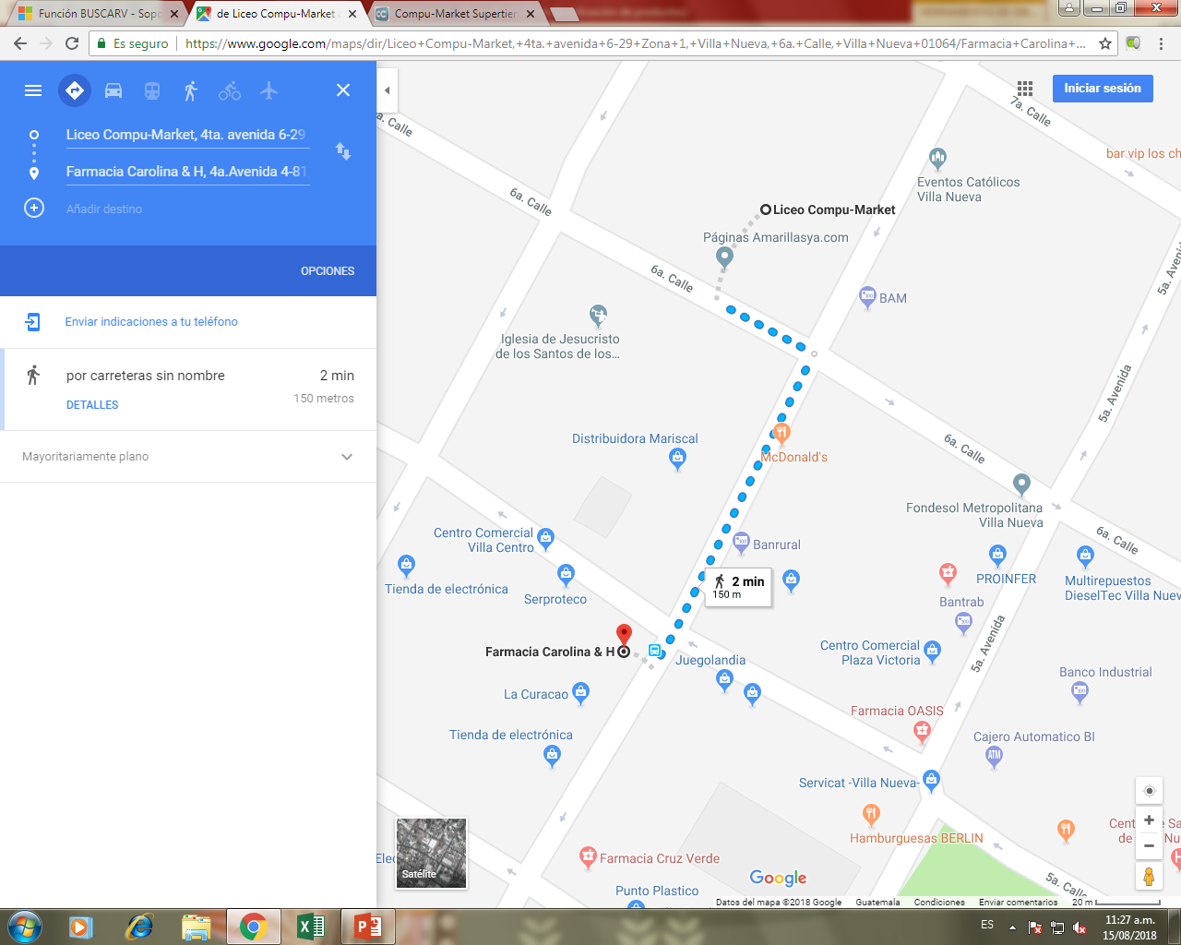
Búsqueda de ubicación

